Slide 1

第十二章
电磁感应

Slide 2
教学基本要求
一 掌握并能熟练应用法拉第电磁感应定律和楞次定律来计算感应电动势，并判明其方向.
二 理解动生电动势和感生电动势的本质.熟练掌握动生电动势和感生电动势的计算.理解有旋电场的概念.
三 理解自感和互感的现象,掌握几何形状简单的导体的自感和互感的计算.
四 理解磁场具有能量和磁能密度的概念, 掌握均匀磁场和对称磁场的能量的计算.

Slide 3
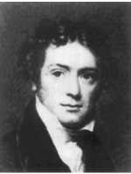
法拉第（Michael Faraday, 1791-1867），伟大的英国物理学家和化学家.他创造性地提出场的思想，磁场这一名称是法拉第最早引入的.他是电磁理论的创始人之一，于1831年发现电磁感应现象，后又相继发现电解定律，物质的抗磁性和顺磁性，以及光的偏振面在磁场中的旋转.

Slide 4
一 电磁感应现象
电磁感应现象--当回路磁通量发生变化时在回路中产生感应电动势的现象。其电流叫感应电流。
二 楞次定律
当回路磁通变化时，由感应电流所产生的磁通量总是力图阻止原磁通量的变化。
楞次定律是能量守恒定律的一种表现。

Slide 5



用楞次定律判断感应电流方向
S
N
N
S

Slide 6
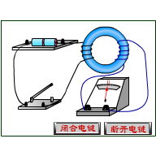
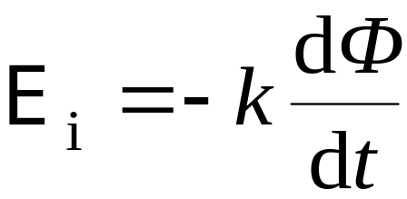
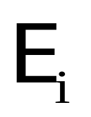
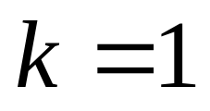

三 法拉第电磁感应定律
不论何种原因，当穿过闭合回路所围面积的磁通量发生变化时，回路中会产生感应电动势，且感应电动势正比于磁通量对时间变化率.
伏特
国际单位制
韦伯

Slide 7
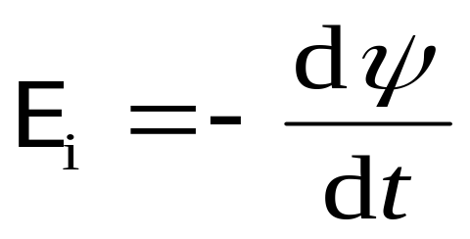
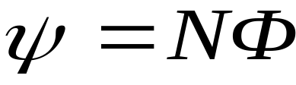
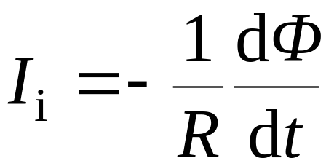
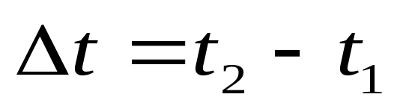
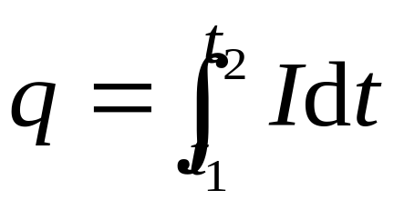
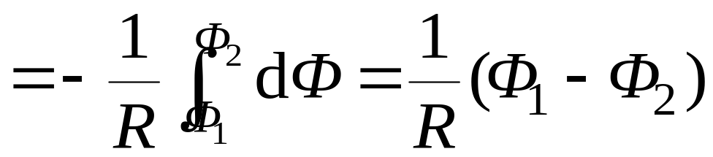
1）闭合回路由 N 匝密绕线圈组成
磁通链数（磁链）
2）若闭合回路的电阻为 R ，感应电流为
时间内，流过回路的电量

Slide 8
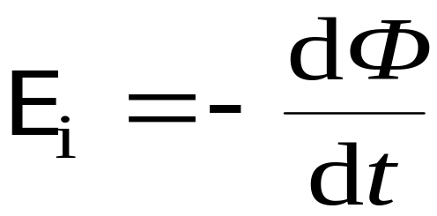

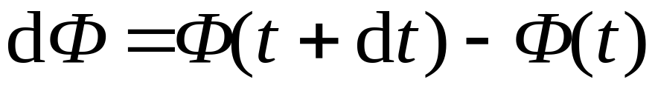
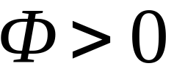

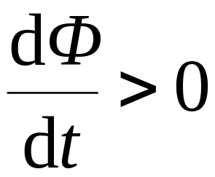
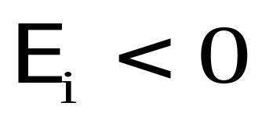
感应电动势的方向
（ 与回路成右螺旋）
N
与回路取向相反

Slide 9

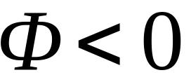
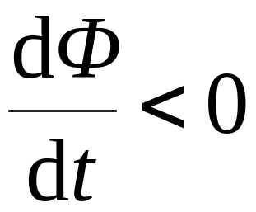
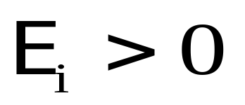
N
与回路取向相同

Slide 10
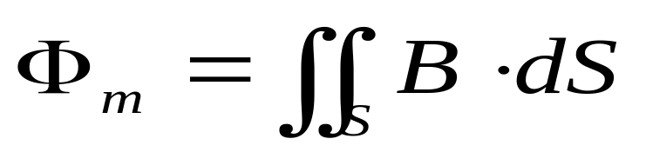
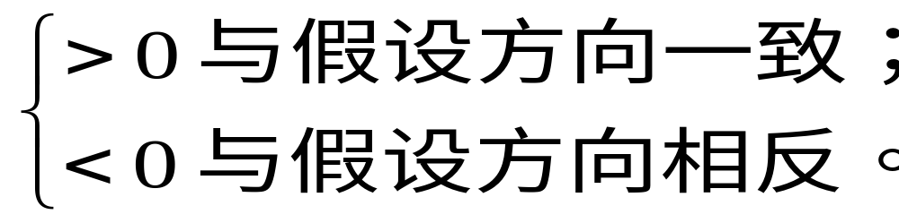
解题步骤
1）设回路正方向，确定回路唯一的面法线方向；
2）计算回路的磁通量；
磁通量可能取到负值。
3）用电磁感应定律计算回路的感应电动势；

Slide 11
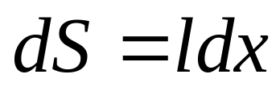





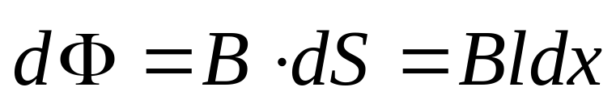
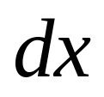
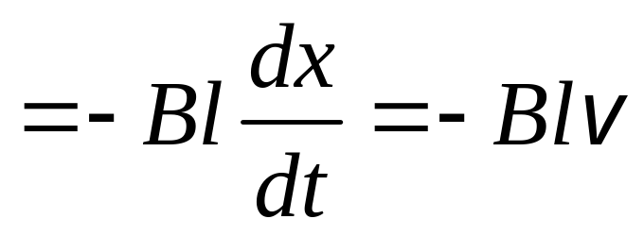
一 动生电动势
P
P’
回路面积的增量：
. . . . . .
. . . . . .
. . . . . .
. . . . . .
. . . . . .
. . . . . .
回路所围面积磁通量的增量：
O
O’
由法拉第电磁感应定律：
方向：
P
O
负极
正极

Slide 12
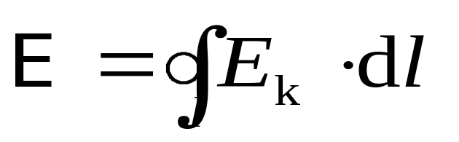
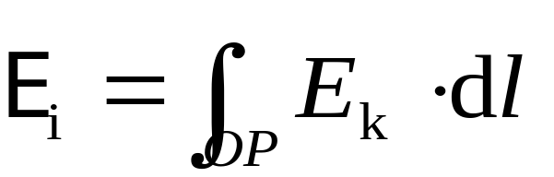
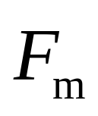
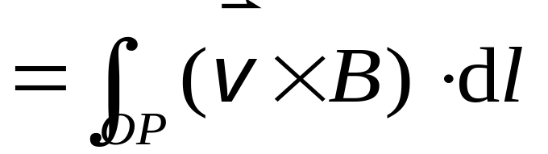

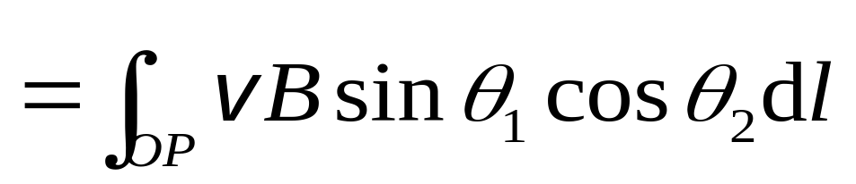

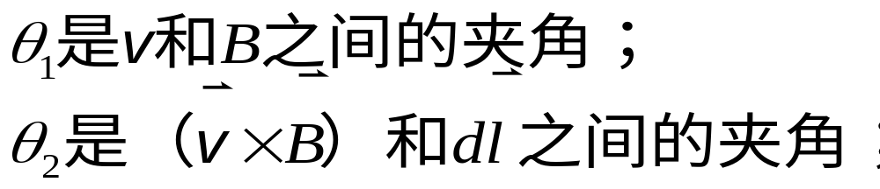
动生电动势的非静电力来源 洛伦兹力
闭合电路的总电动势
. . . . . .
. . . . . .
. . . . . .
. . . . . .
. . . . . .
. . . . . .
P
- -
-
++
O

Slide 13


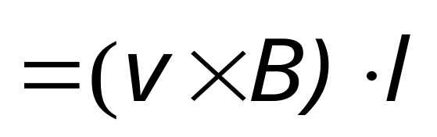
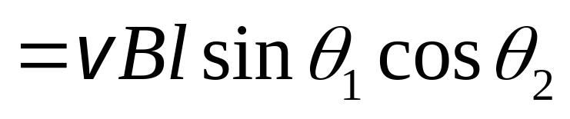
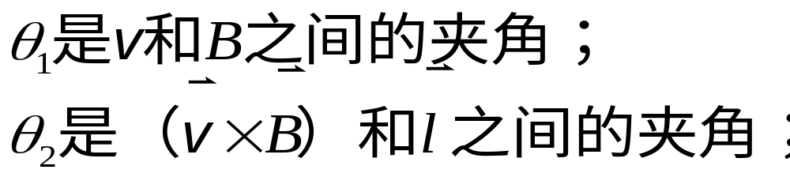
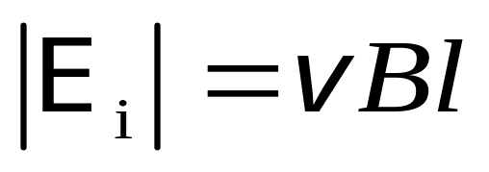
设直杆长为 ，均匀磁场，杆运动速度恒定，则
. . . . . .
. . . . . .
. . . . . .
. . . . . .
. . . . . .
. . . . . .
P
- -
++
O
若三者相互垂直，则

Slide 14
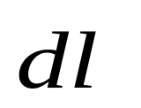
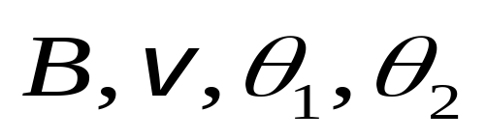
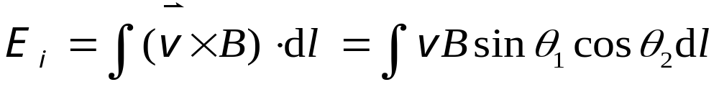

解题步骤
1）设正方向，确定 的方向；
2）确定 处的 ；
3）计算感应电动势

